Slide 1
Features II
Markante Punkte im Bild

Slide 2
Gliederung
Invarianz
Farbinvariante Features
Histogramme
Belichtungsinvariante Features
Geometrische Invarianz
Quiz

Slide 3
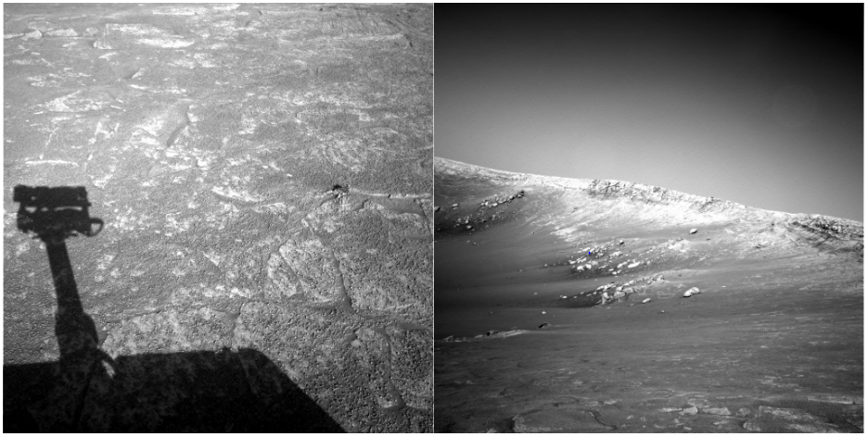
Aber was ist mit diesen Bildern?
Findet Ihr die Gemeinsamkeiten?

Slide 4
Invariant
Benötigt werden also Features, die …
… unabhängig von Belichtung sind.
… unabhängig von Färbung sind.
… unabhängig von Verschiebung, Drehung, Größe usw. sind.

Slide 5




Invarianten
Invarianten
→ unveränderliche Eigenschaften (eines Bildes)
Unabhängig von
Perspektive, …
… und Belichtung
Für uns einfach erkennbar:
Die drei Enden des Tastatur „E“ sind hier immer auf einer Linie
… Färbung …
Aber was soll der PC tun?

Slide 6
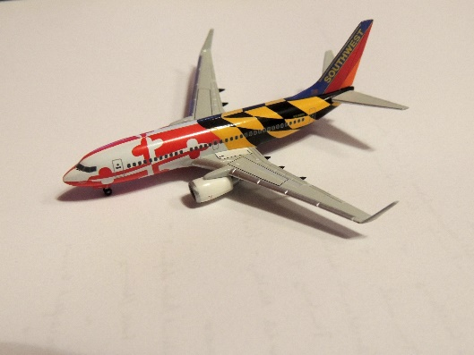
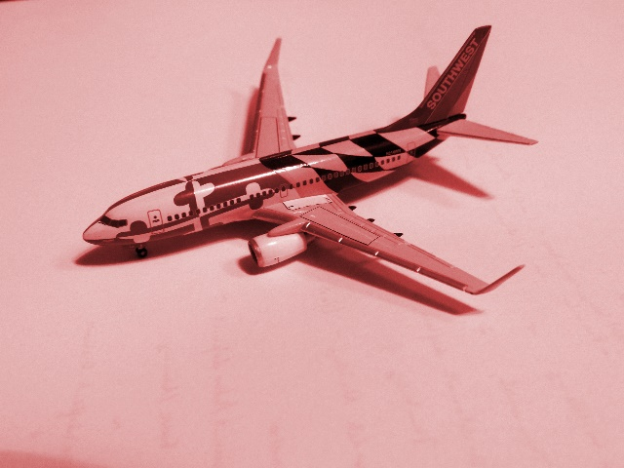
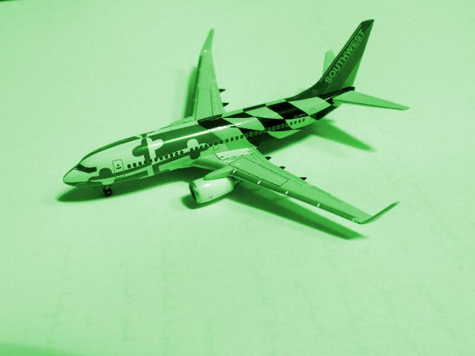
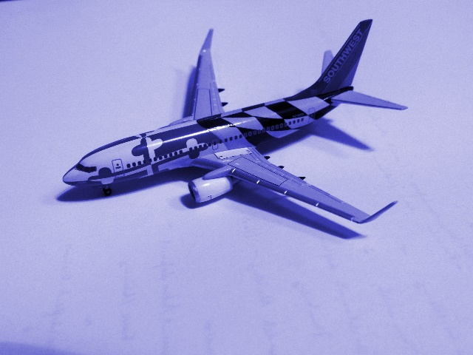
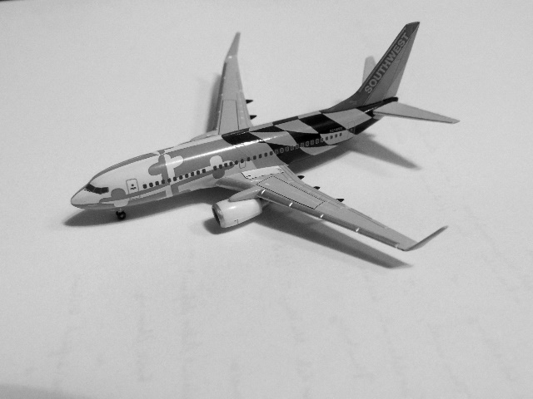
Farbinvariante Features
Die Grauwerte eines Bildes sind immer Färbungsunabhängig.
So auch ihre Grauwert …

Slide 7
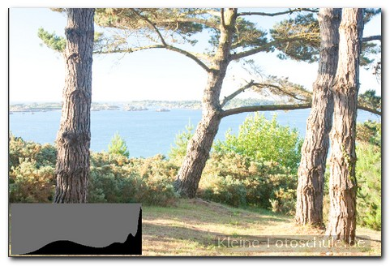
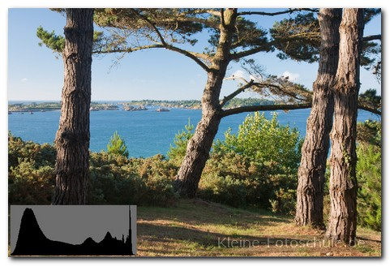
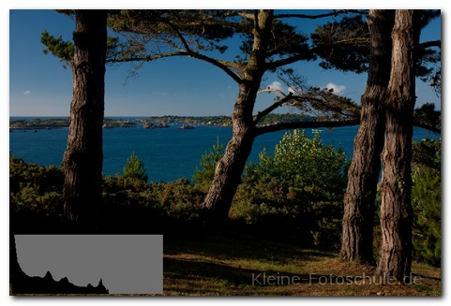
Histogramme
Besteht aus Y-Achse und X-Achse
X-Achse
→ 256 Grauwerte von 0 (schwarz) bis 255 (weiß)
Y-Achse
→ Häufigkeit des Auftretens (in Pixeln)
Zeigt an ob ein Foto
überbelichtet oder unterbelichtet ist.

Slide 8
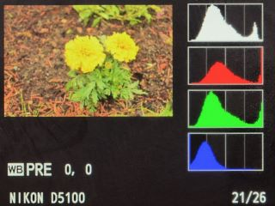
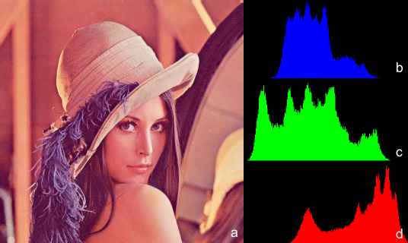
Histogramme
Gibt es auch als RGB-Histogramme
→ Ein Grauwerthistogramm für jede
Farbe (R,G,B)
Kann zeigen ob ein Bild einen Farbstich hat
Bsp.: Die Rotkurve befindet sich weiter rechts als grün und blau
→Rotstich

Slide 9
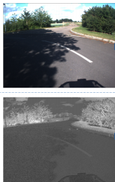
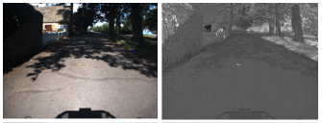
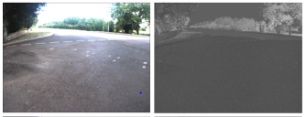
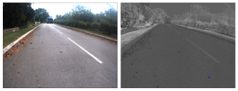
Belichtungsinvariante Features
Der Computer berechnet hierbei ein sogenanntes Beleuchtungsinvariantes Bild
→Schatten werden deutlich schwächer,
helle Stellen dunkler
Dazu nähert der PC die Lichtquellenposition an und ändert anschließend das Bild ab

Slide 10
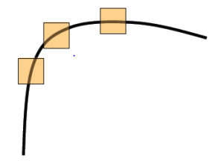

Geometrische Invarianz
Belichtung und Färbung machen nun keine so großen Unterschiede mehr
Was aber wenn man in eine Szene rein oder rauszoomt diese dreht oder hin und her schiebt?
→Hier stoßen Featurepunkte an ihre Grenzen
Hier erkennt der PC
Richtigerweise eine Ecke
Sind es für ihn mehrere Kanten!
Wenn man aber reinzoomt

Slide 11
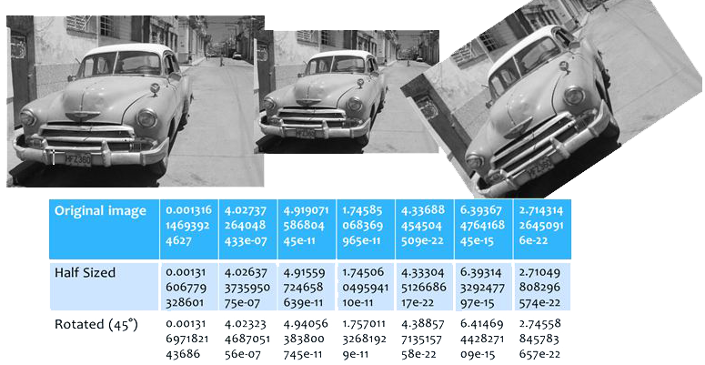
Geometrische Invarianz
Mit Punkten kommt man also nicht weiter
Was tun? Hu‘s sieben Momente!
Diese sieben Kommazahlen beschreiben ein
(grau-)Bild und können einfach berechnet werden
Sie sind geometrisch
invariant
Rechts die 7 Hu Momente (Spalten)
zu den drei Bildern (Zeilen)

Slide 12
Noch Fragen?
Keine Fragen mehr? Dann kommt jetzt das Quiz!

Slide 13
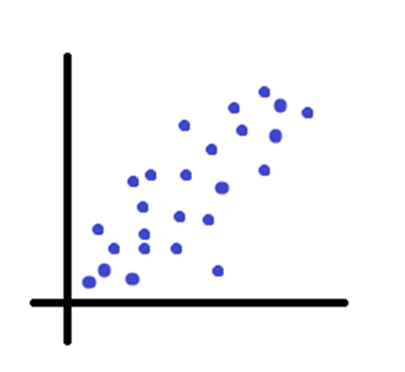
Frage 1: Was zeigt dieses Diagramm?
a) Fläche
b) Kante
c) Ecke
Antwort 1: b)

Slide 14

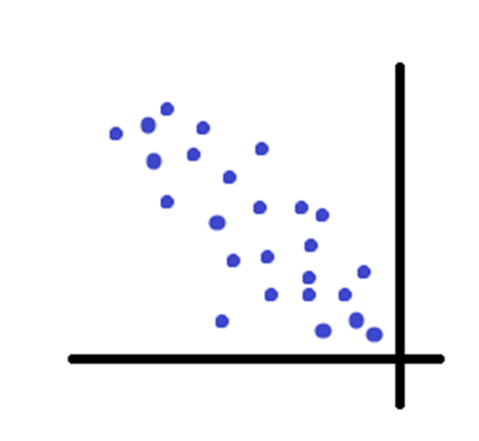


Frage 2: Welches Bild passt?
a)
b)
c)
Antwort 2: a)

Slide 15
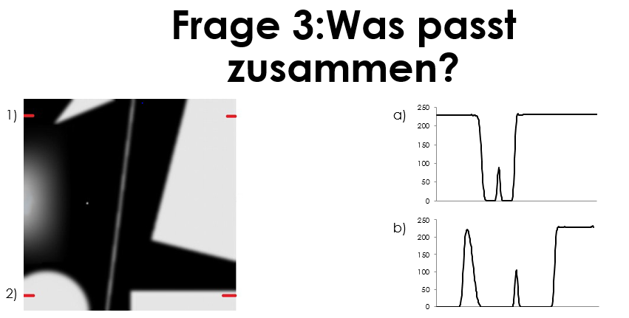
Frage 3:
Antwort 3: 1b) & 2a)

Slide 16
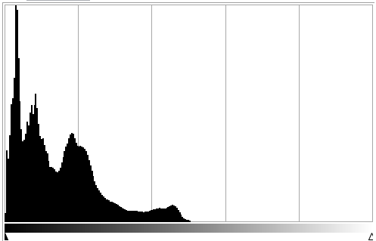
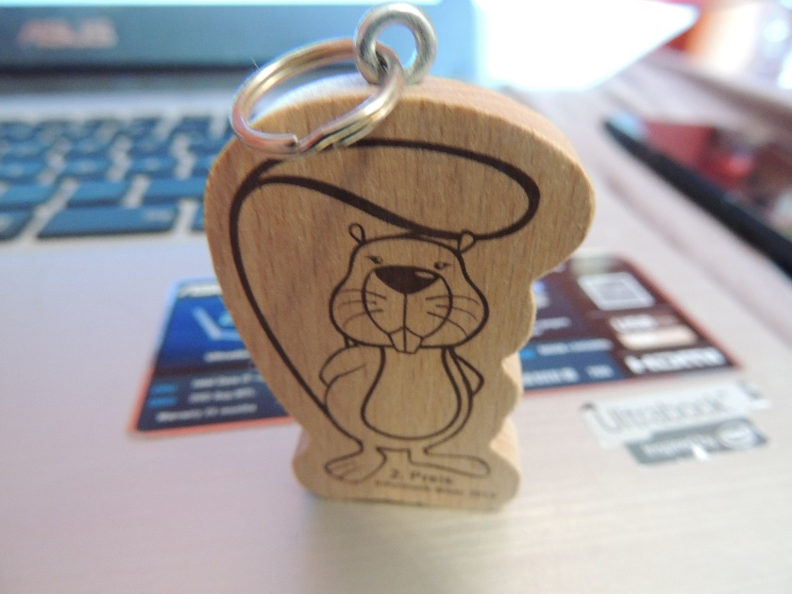
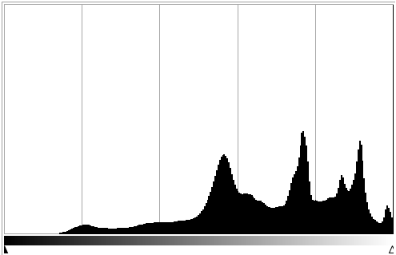
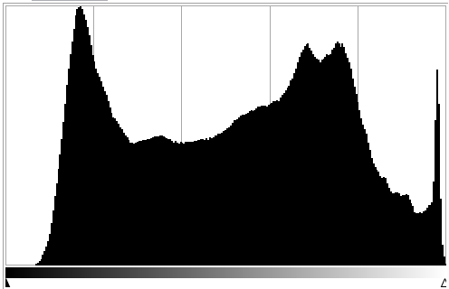
Frage 4: Welches Histogramm passt?
a)
b)
c)
Antwort 4: b)

Slide 17
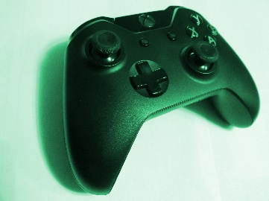
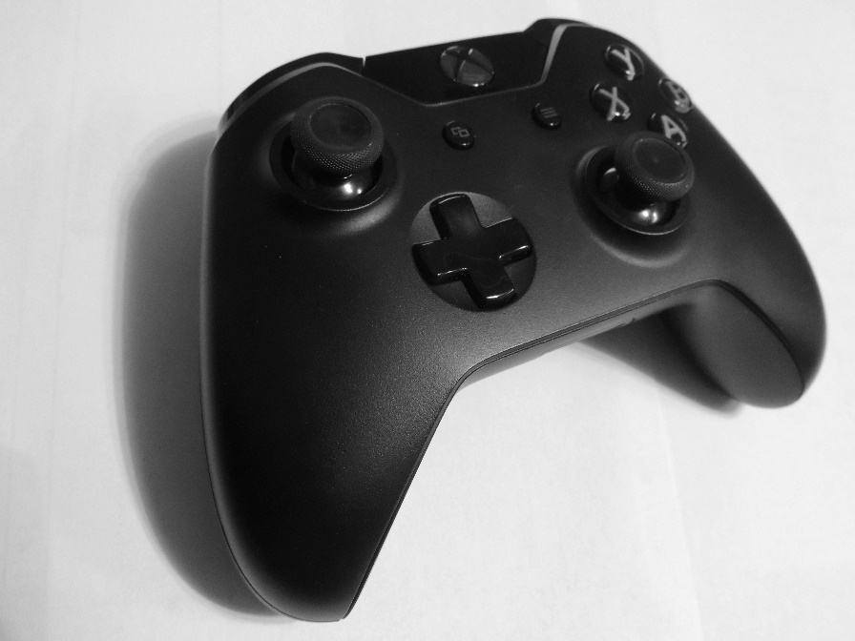
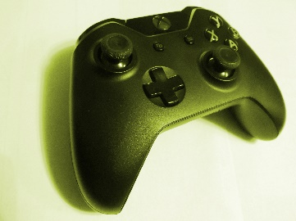
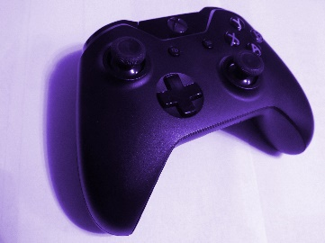
Frage 5: Welchem Bild ist dieses Graustufen-Bild zuordbar?
a)
b)
c)
Antwort 5: a) & b) & c) :D

Slide 18
Quellen
kleine-fotoschule/belichtung-belichtungsmessung
ne.lo-net2/selbstlernmaterial
courses.cs.washington.edu
Digitalfotografie/Histogramm
Opencv-code/tutorials
Robots.ox.ac
limitless-thoughts.blogspot/hus-seven-moments-invariant-matlab-code

